Slide 1
Chat GPT: польза или вред?
Давид Оганнесян, Алекс Степанян

Slide 2
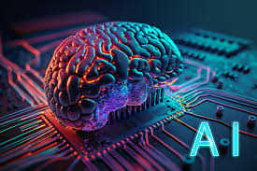
Что означает ИИ?
ИИ означает искуственный интелект. Искуственный интелект означает интелект созданный человеком. ИИ может выполнять задачи, требующие интеллектуального мышления, такие как отвечать на ваши вопросы, может помоч вам почти в любой задаче, может написать картину, может сделать перевод, может написать текст и многое-многое другое.

Slide 3

Chat GPT
Chat GPT означает "Чат с Генеративно-Параметрической Трансформерной моделью". Chat GPT это один из самых умных и распространенных ИИ. Chat GPT это модель искусственного интеллекта, разработанная OpenAI, способная генерировать текст на основе входных данных. Она обучается на больших объемах текста и использует механизмы глубокого обучения для генерации человекоподобных ответов.
В Chat GPT есть два режима՝ платный и бесплатный.

Slide 4
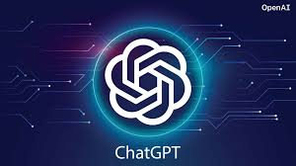
Специфика работы Chat GPT
Как мы уже сказали, в Chat GPT есть два режима՝
платный и бесплатный.
Они в основном многим не отличаются. В платной версии ответы на твои вопросы более расшырени, чем в платной. Chat GPT может произносить текст вслух которое оно
написало, ты можешь поставить дислайк на его написанный
текст, и ты можешь повторно сгенерировать текст которое написало Chat GPT, если оно тебе не понравилось или оно тебе не подходит.

Slide 5
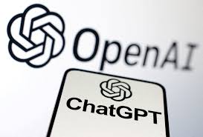
Сферы, в которых можно использовать чат
Образование: обучение и поддержка студентов.
Пример: использование Chat gpt для обучения иностранному языку.
Програмирование: Chat gpt может написать любой код.
Пример: дать чату информацию о сайте или игре который вы хотите, чтобы чат написал, также дать язык програмированныя на котором вы хотите чтобы чат написал игру или сайт(просто сейчас конкретно это сфера не так уж и развита, так что вы должны исправить много чего в коде написаное чатом)

Slide 6

Плюсы чата
Эффективность: быстрое предоставление информации.
Доступность: доступен круглосуточно для поддержки пользователей.
Бесплатно: в чате есть бесплатная версия, так что чатом может ползаватся каждый.
Лёгкий способ исползавания: для того чтобы ползаватся чатом не нужно знать многое.

Slide 7

Минусы чата
Ограниченность: не всегда способен полностью понять контекст и эмоции.
Ошибки: возможность генерации неправильных ответов из-за недостаточного обучения или недостаточных данных.
Приватность: вопросы безопасности и конфиденциальности данных.
Необходимость постоянного обновления и обучения модели.

Slide 8
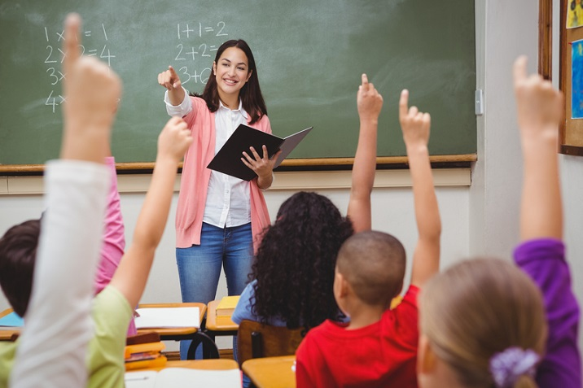
Сказка, написанная учениками

Slide 9
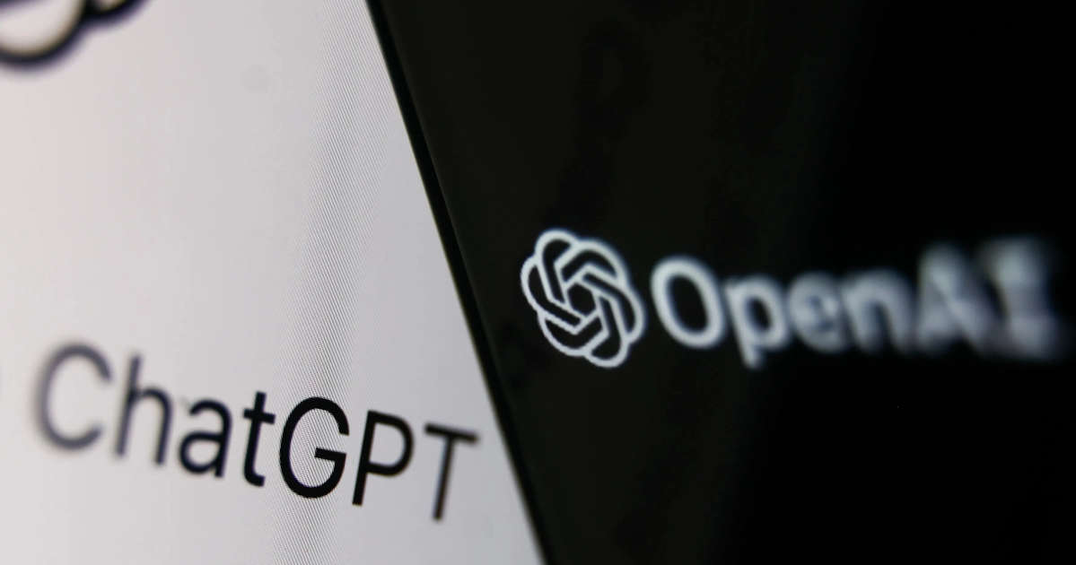
Сказка, написанная чатом
Волшебный лес и потерянный ключ
В далеком королевстве жила девочка по имени Анна. Однажды, гуляя в лесу, она нашла старинный запертый сундук с надписью: "Чистое сердце найдет ключ". Анна решила найти ключ и открыть сундук.
В лесу она встретила мудрую сову, которая рассказала, что ключ охраняет лесной дух. Дух согласился дать ключ, если Анна поможет его друзьям. Анна вылечила раненого оленя, освободила речную нимфу из сети и вернула потерявшегося медвежонка к его маме.
Видя доброту и смелость Анны, дух вручил ей золотой ключ. Анна открыла сундук и нашла волшебное зеркало, которое помогало людям. Она принесла зеркало в королевство, и оно принесло много пользы.
Анна стала известной за свои добрые дела и продолжала помогать всем вокруг.

Slide 10

Вывод команды
Искусственный интеллект, такой как Чат GPT, представляет собой мощный инструмент, который может приносить пользу в различных областях, но он также имеет свои ограничения, недостатки и риски. Однако, правильно примененный, он может значительно облегчить жизнь людей и улучшить процессы в различных сферах.

